Slide 1
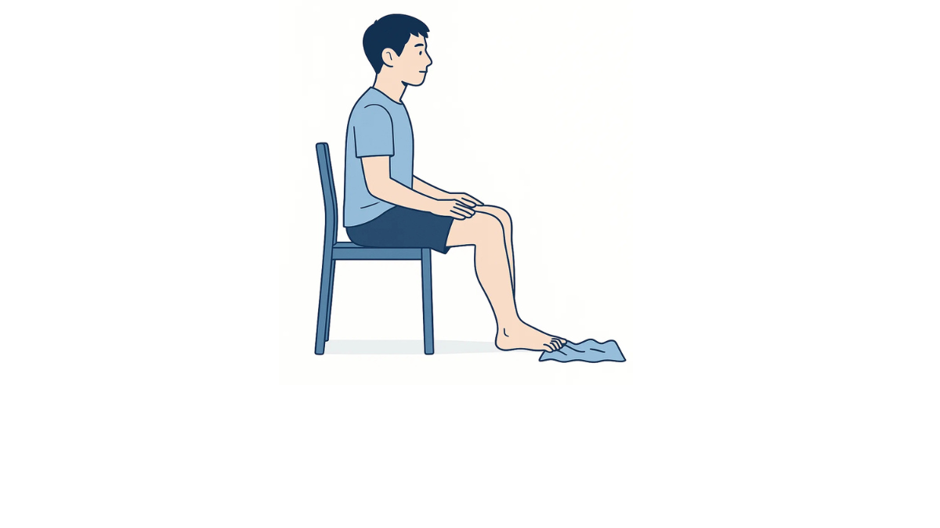
・足の指でタオルを手繰り寄せましょう。
・指の力のみで他の部位には力を入れないようにしましょう。

